Slide 1
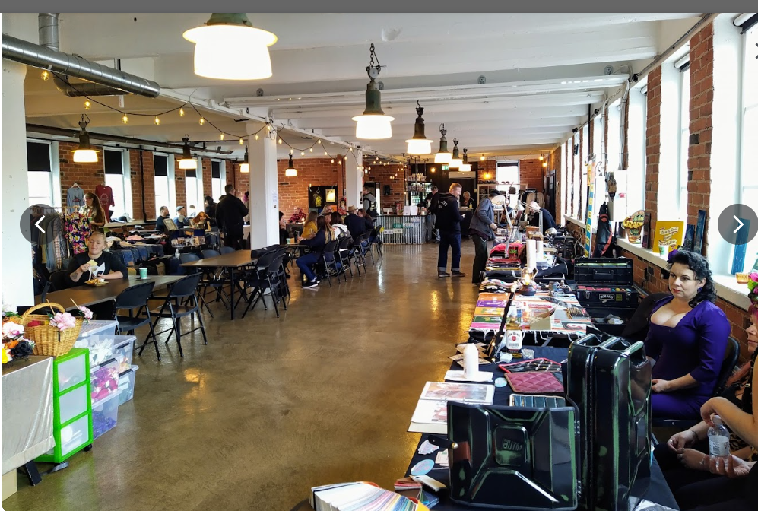
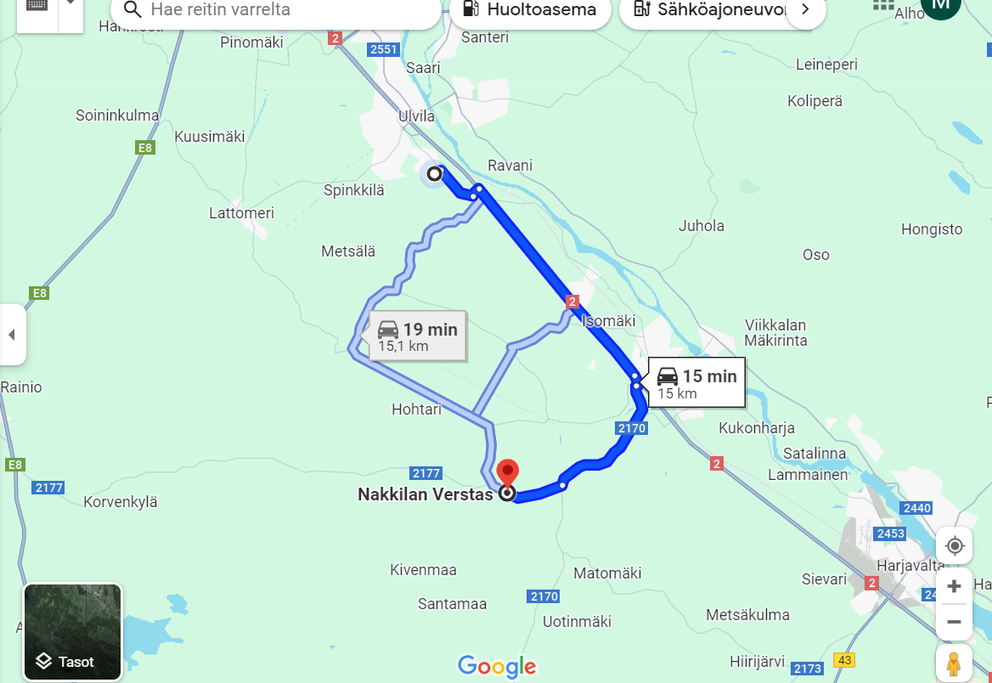
eh
Kesäbridgen peluuta lauantaina 28.6.2025 Nakkilan Verstaassa
Pelit alkavat klo 11.00
Lounasta nautimme klo 13.30
Tarjolla Kahvia ja suolainen pala
ennen pelien alkamista ja kahvia
tarjolla koko ajan.
Kaikki tämä hintaan 20,00 Eur/hlö
Baarista saa vahvistusta pelien
lomassa omalla kustannuksella!
Ilmoittautumiset viimeistään 13.6.2025 mennessä Aulikselle!
TERVETULOA !
Porin Bridgekerho Ry:n hallitus

